Slide 1
Уголок по безопасности «Юный пешеход» МКДОУ-детский сад №1 п. Алексеевск
Автор: Зарубина Анна Николаевна
Старшая группа №1

Slide 2
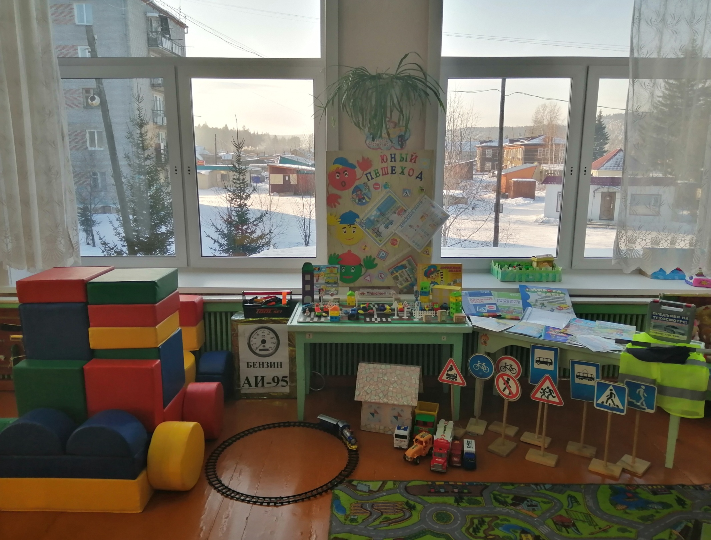

Slide 3
Очень важный и нужный в группе сектор, рассказывающий о безопасности дорожного движения - это уголок ПДД.
Перечень оборудования
1.Макет дороги – перекресток.
2.Пластиковые, деревянные знаки дорожного движения
3. Напольные дорожные знаки, светофор.
4. Машины разных размеров и назначения.
5. Иллюстрации с изображением транспортных средств.
6.Дидактические и развивающие игры.
7.Атрибуты к сюжетно – ролевым играм , подвижным играм (разноцветные рули, автозаправка, инструменты, накидки с изображением транспортных средств, флаги, жезл регулировщика ДД, костюм инспектора ДПС)
8. Железная дорога.
9. Художественная литература по правилам дорожного движения и правилам поведения на дорогах
10. Паззлы , разрезные картинки (дорожные знаки).
11. Палас с изображение дорог города
12. Строительный материал, пластмассовый конструктор.
13. Мягкие модули.
14. Домики (из картона, пластмассовые, деревянные)
15. Деревянные и пластмассовые человечки (куклы)
Дети с удовольствием играют в уголке правил дорожного движения.

Slide 4
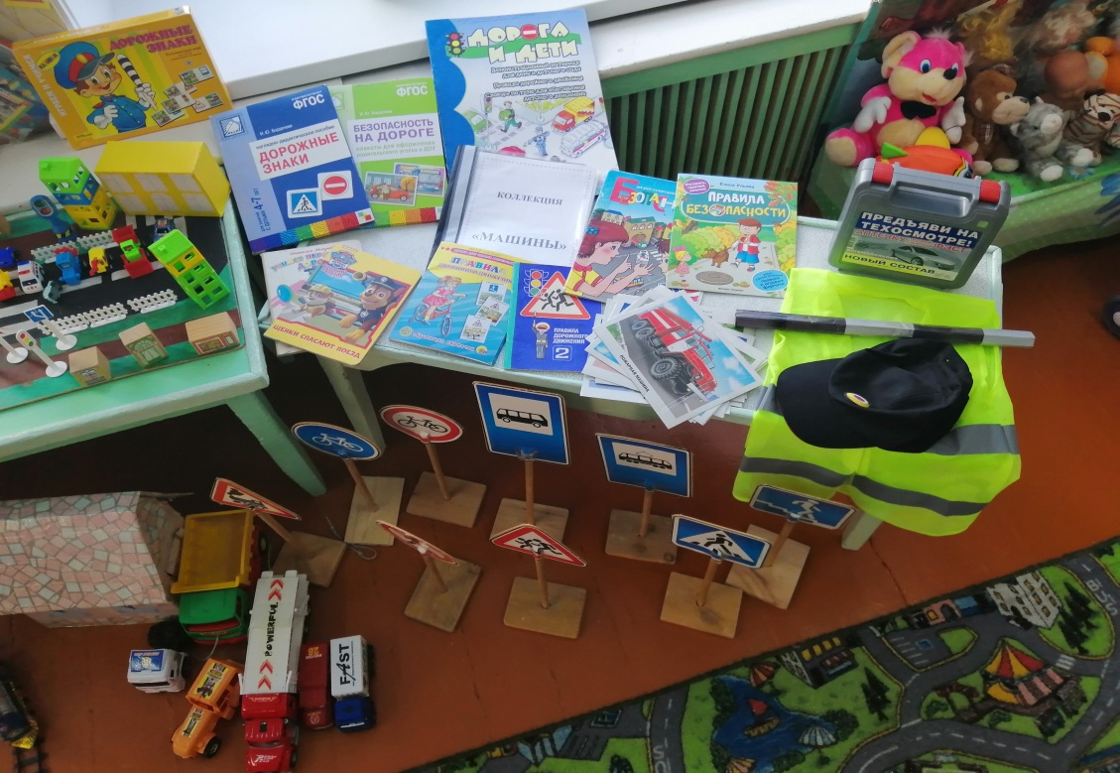
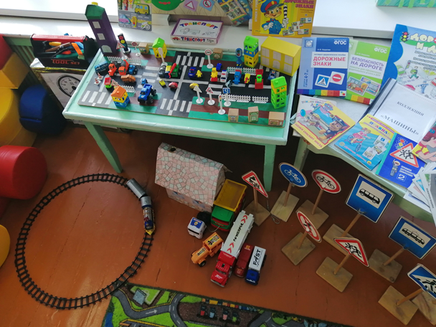

Slide 5
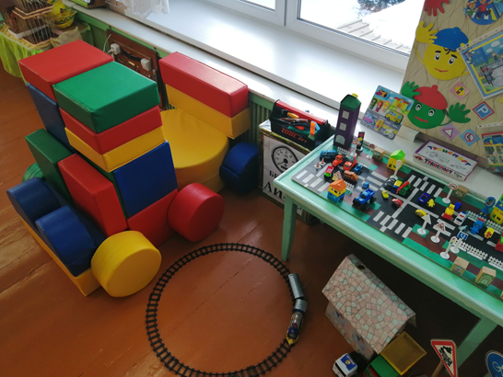
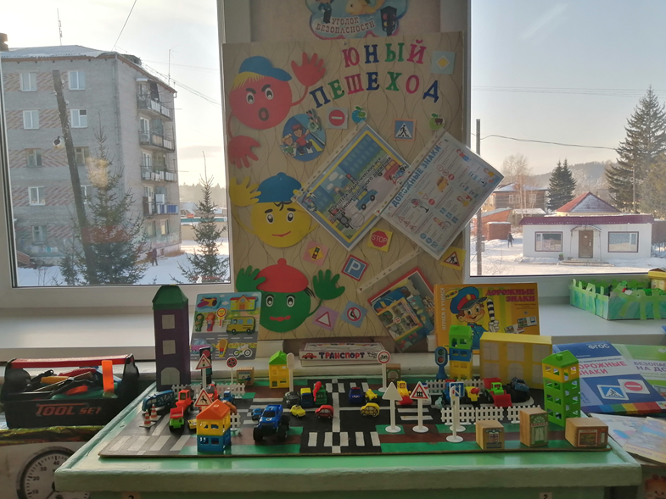

Slide 6
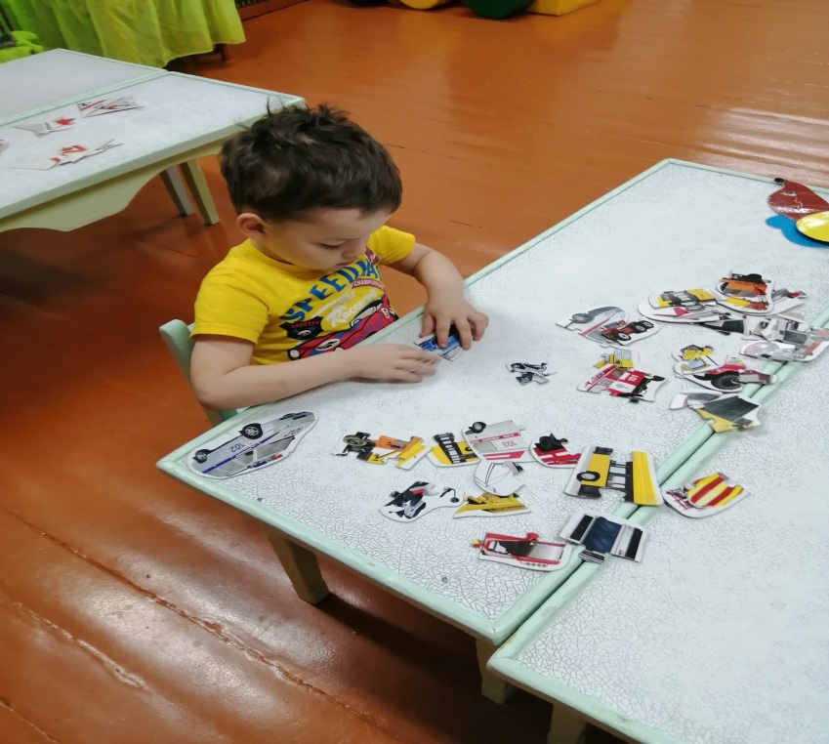
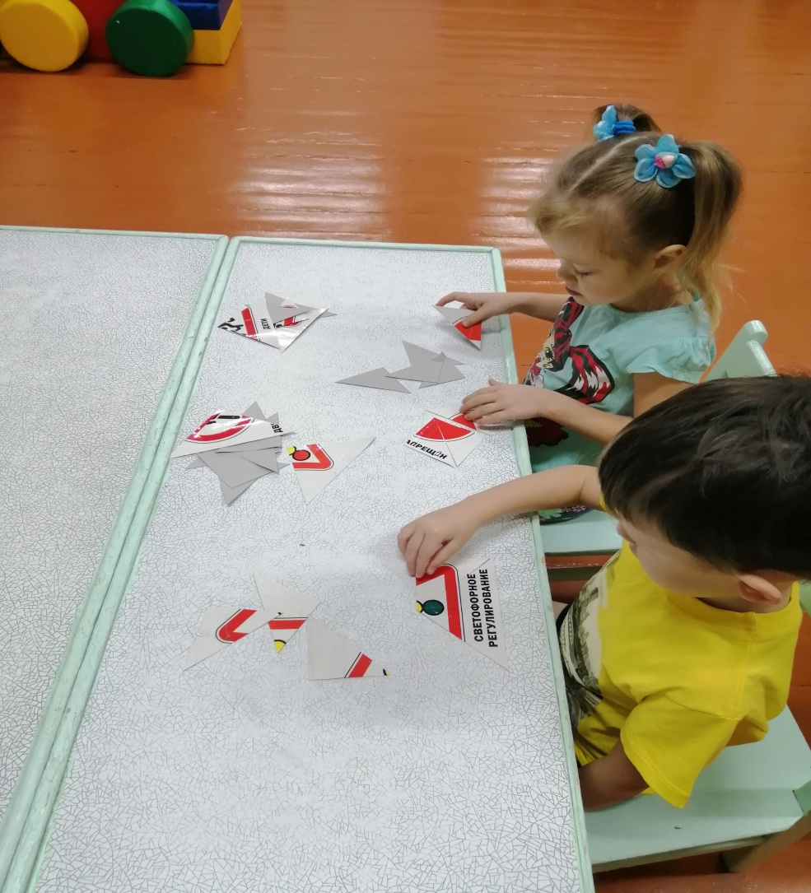

Slide 7
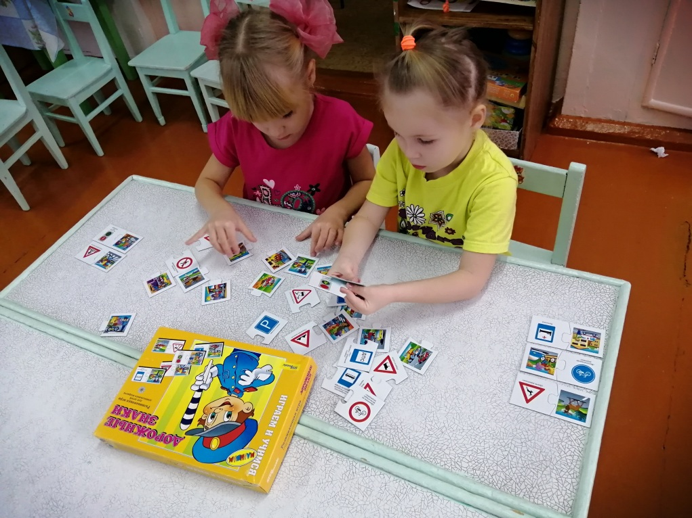
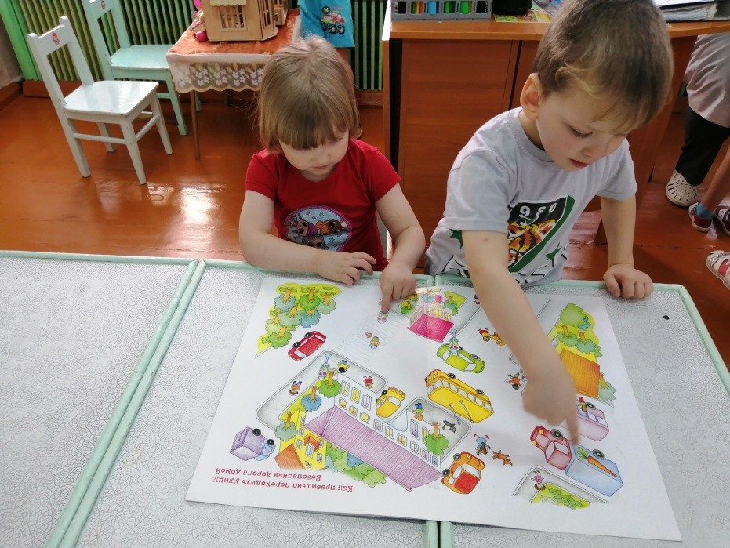

Slide 8
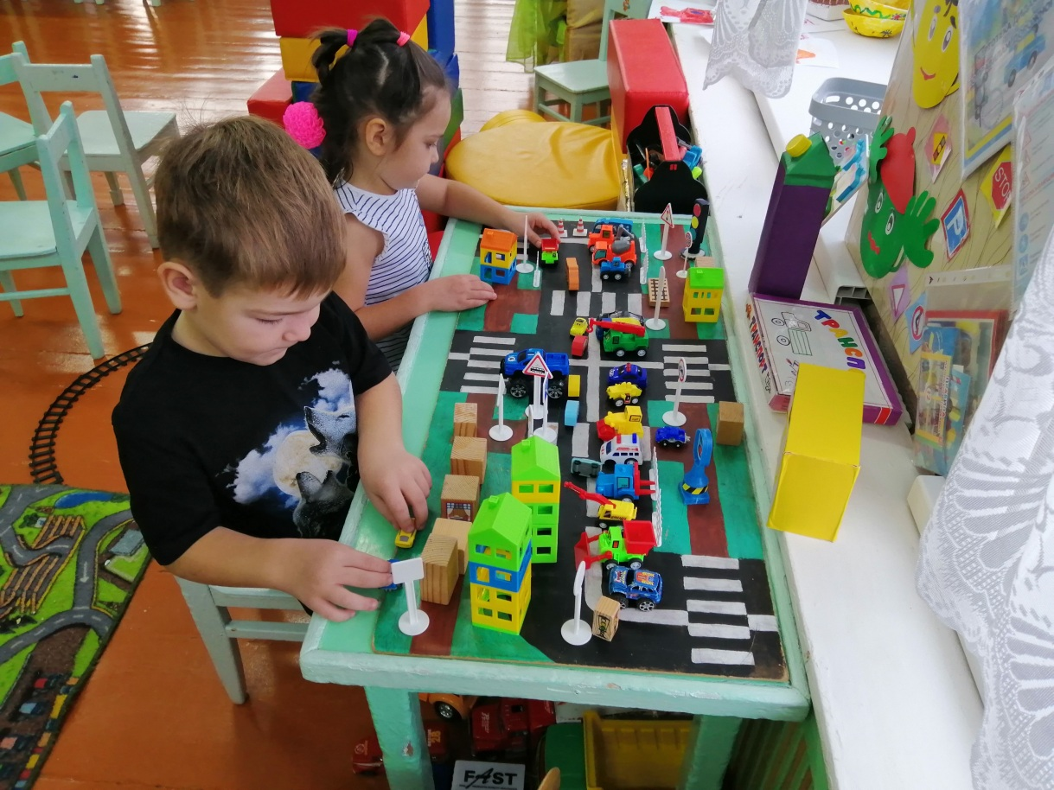
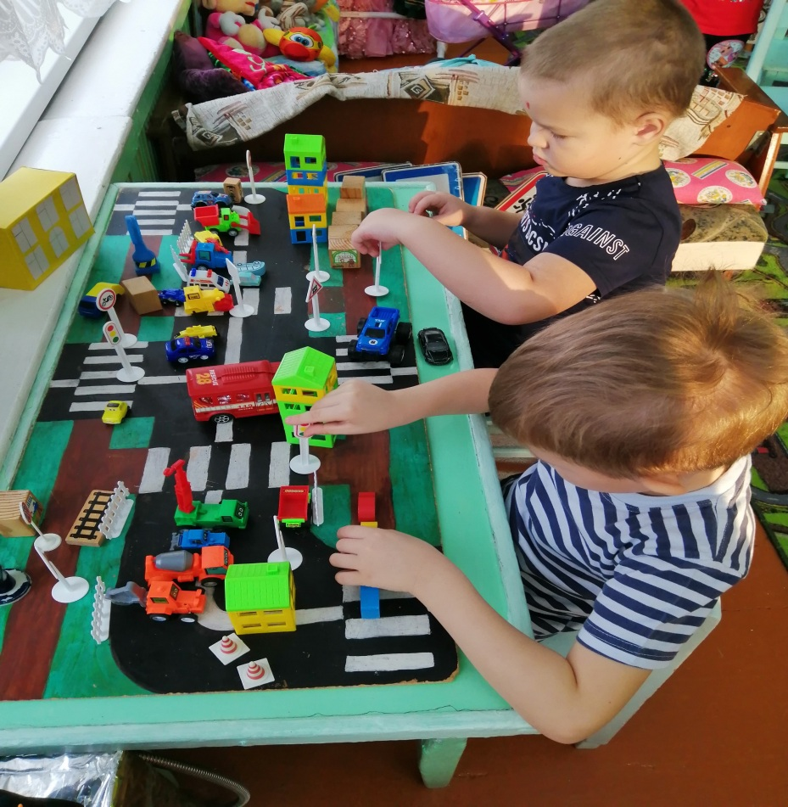

Slide 9
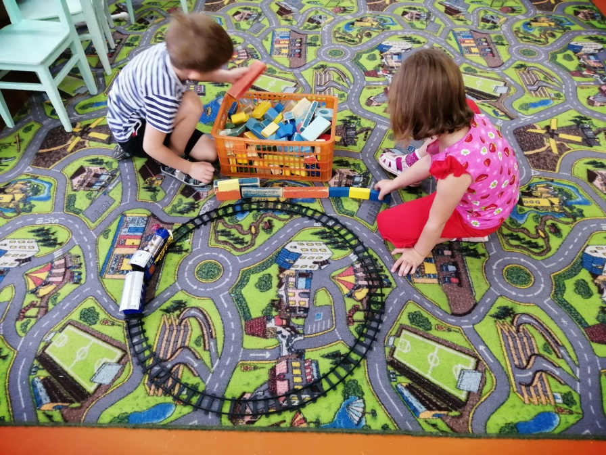
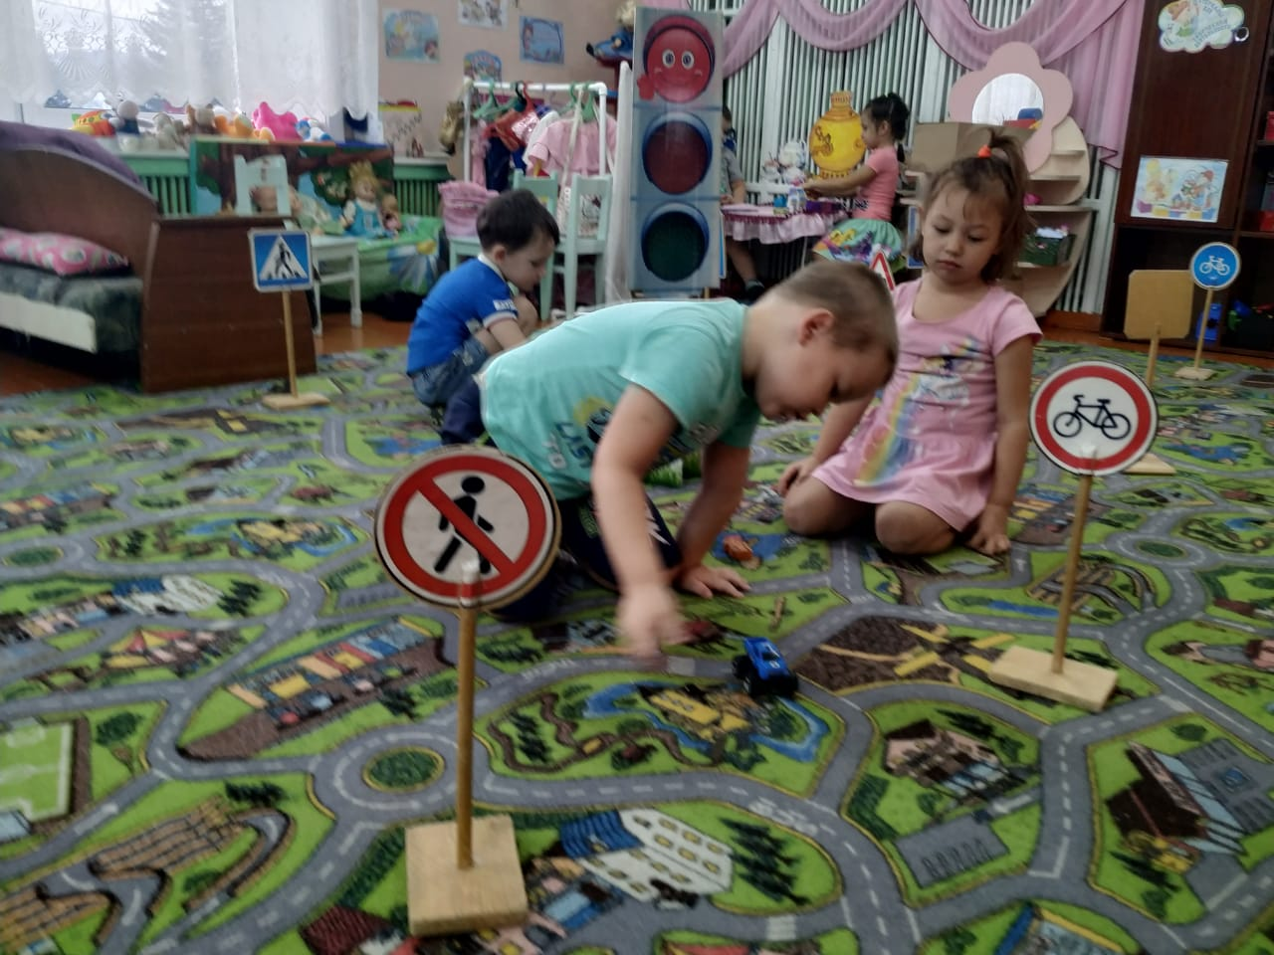
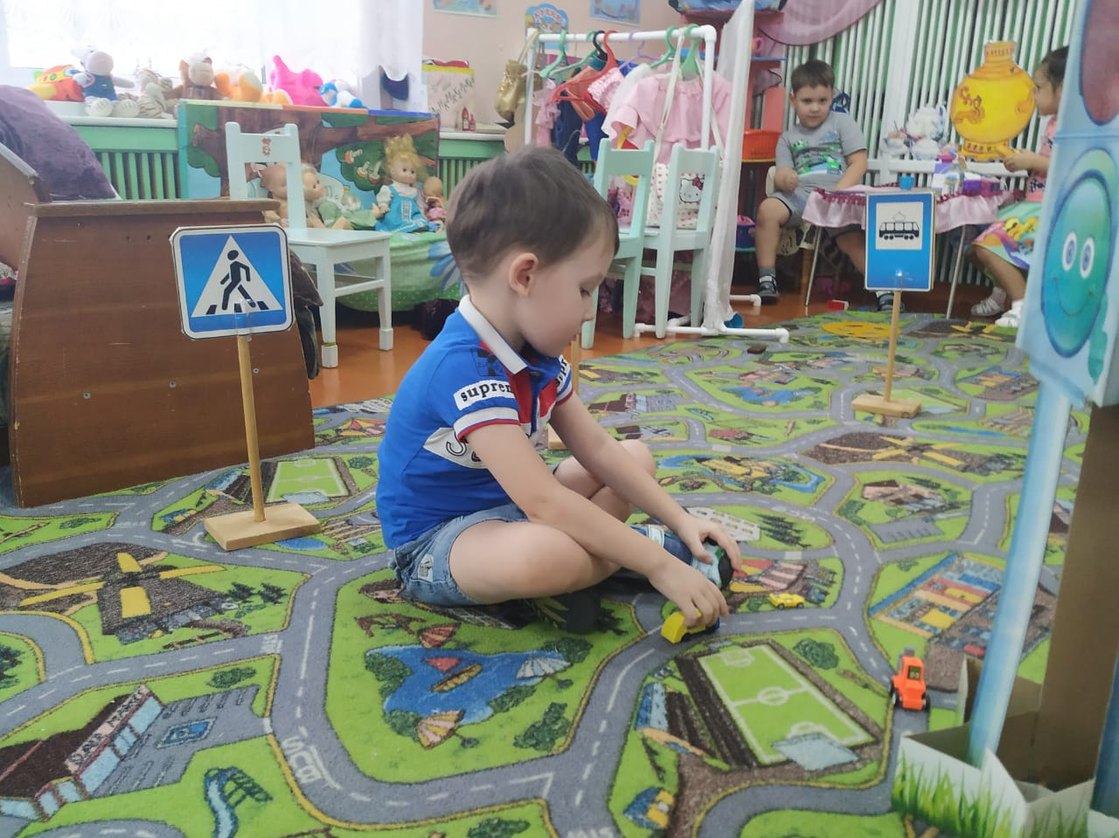

Slide 10
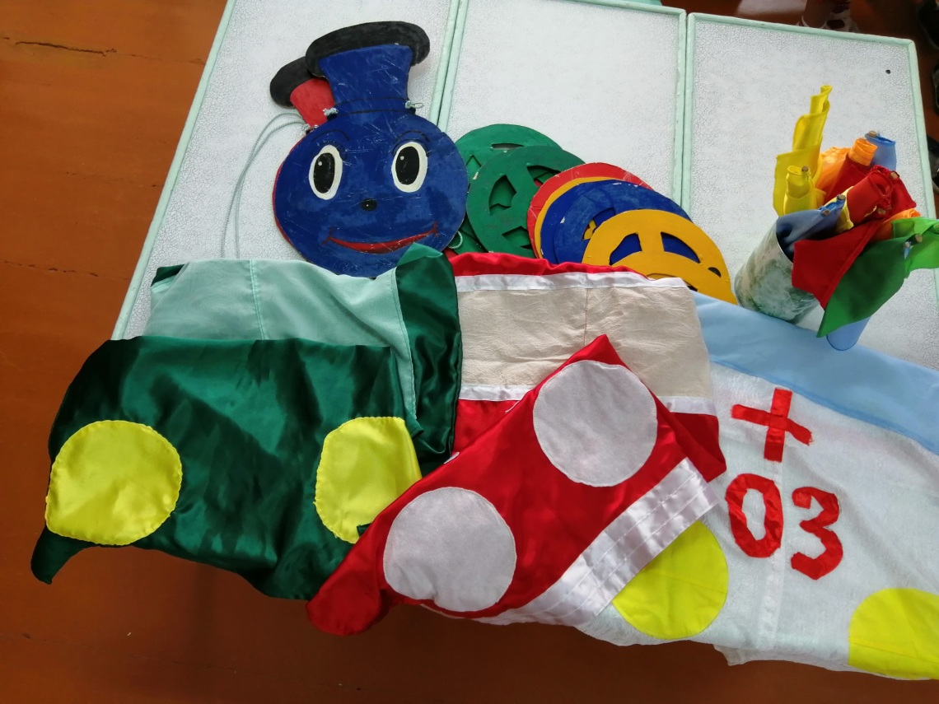
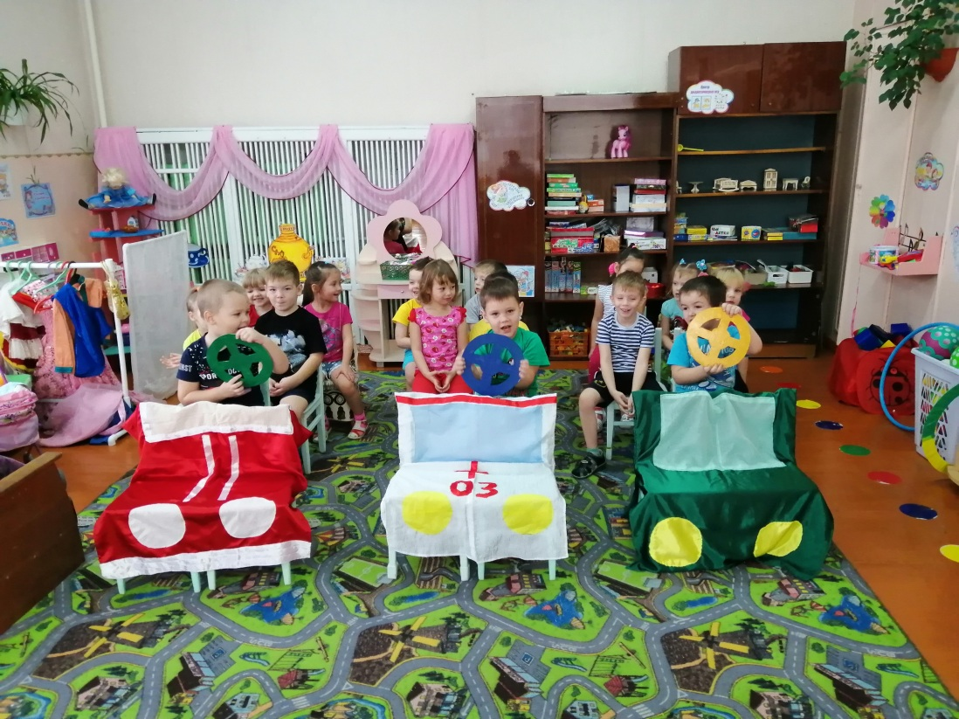

Slide 11
Игровая деятельность – ведущая в жизни дошкольника. Для этого имеются : дидактические игры « «Собери светофор», «Играй да смекай», «Найди такой знак», и т.д

Slide 12
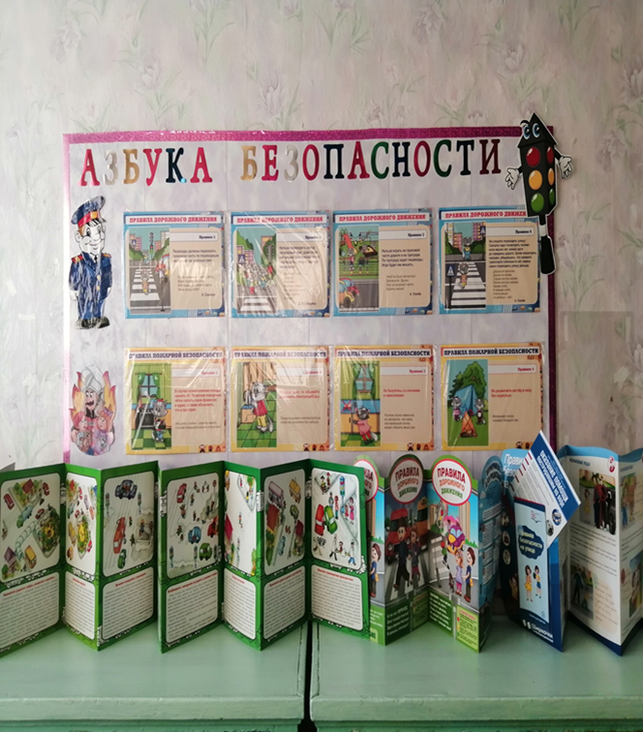
В группе имеется информационный стенд для родителей «Азбука безопасности»: где размещены: рекомендации и советы по вопросам обучения детей безопасному поведению на дорогах.

Slide 13
МЫ В ОТВЕТЕ ЗА НАШИХ ДЕТЕЙ!
СПАСИБО ЗА ВНИМАНИЕ!

